Slide 1
VPN-Extra

Slide 2


Redes virtuales privadas
Montan un túnel entre dos dispositivos donde todo el trafico que va entre estos está cifrado.
El túnel puede pasar por internet.
Existen dos modos generales de funcionamiento:
Site-to-Site
Remote access

Slide 3
Cifrado/Túnel de enlace
Enlace, Red, …
Transporte
Red
Enlace
Física
Usuario
Aplicación
Presentación
Sesión
Transporte
Red
Enlace
Física
Usuario
Aplicación
Presentación
Sesión
Transporte
Red
Enlace
Física

Slide 4
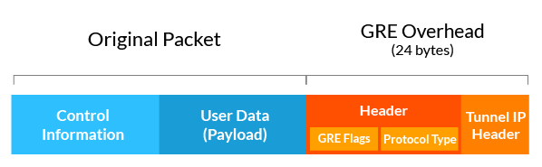
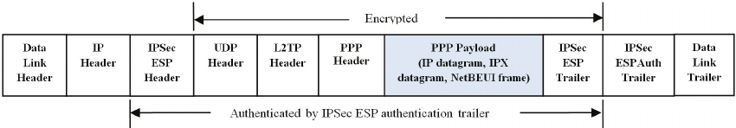
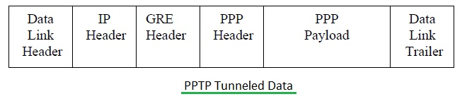
Protocolos de VPN capa 2
Point-to-point Tunneling Protocol (RC4/MS-Chap)
Layer 2 Tunneling protocol (Sin cifrado, establece túnel, Usa PAP/CHAP)

Slide 5
Cifrado/Túnel de red
Red/Red, Transporte
Transporte
Red
Enlace
Física
Usuario
Aplicación
Presentación
Sesión
Transporte
Red
Enlace
Física
Usuario
Aplicación
Presentación
Sesión
Transporte
Red
Enlace
Física

Slide 6
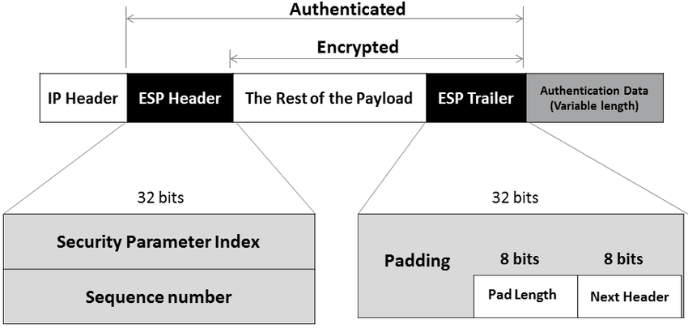
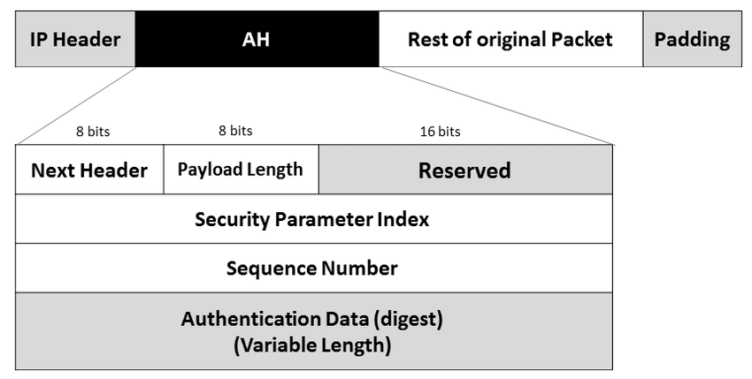
Internet Protocol Security
El protocolo IP no fue diseñado con seguridad en mente (ni para la cantidad de usuarios).
IPSec es un agregado de la IETF para proveer confidencialidad y autenticación.
Contempla el uso de cifrado en capa 3, protegiendo así las capas de arriba.
Agrega varios elementos al protocolo:
Encapsulated Security Protocol (Confidencialidad)
Authentication Header (Autenticación e Integridad)

Slide 7
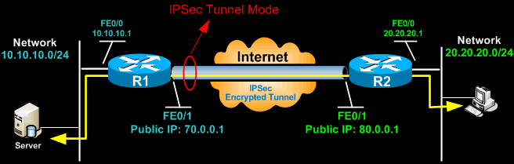
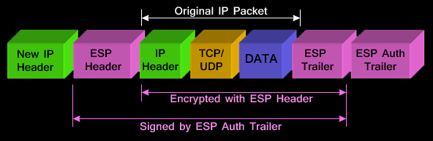
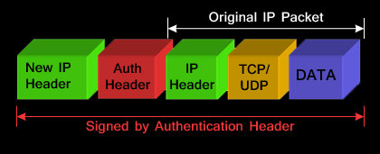
IPSec modo túnel
Para proteger comunicaciones en canales inseguros.
AH solo protege integridad, mientras que ESP protege la confidencialidad.
Sirve para conectar dos redes de forma segura a través de un canal inseguro.

Slide 8
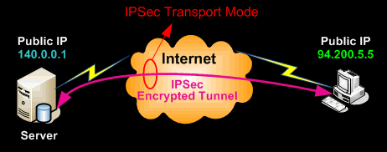
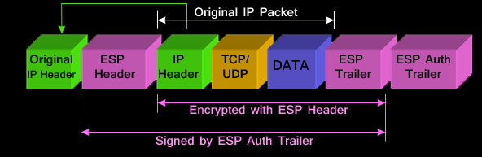
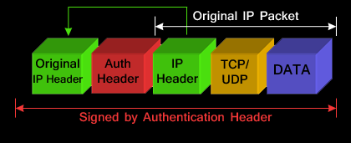
IPSec Modo Transporte
Para comunicaciones punto a punto.
Útil cuando se tiene algún otro protocolo de túnel, pero que no provee protección.
El encabezado de IP se copia tal como esta.

Slide 9
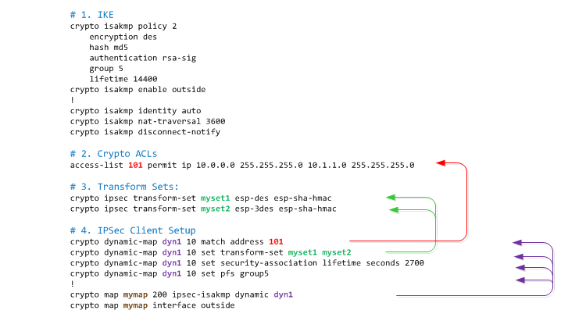
IPSec Security Association
La conexión de cada lado se negocia para lograr una Asociación de Seguridad (SA)
Llaves
Tiempo de vida de llaves
Protocolos criptográficos (HMAC-SHA1 para AH, 3DES/AES para ESP)
Modo a usar
Direcciones de los involucrados.
Internet Security Association Key Management Protocol (ISAKMP): Indica como se van a manejar las llaves y los parámetros de la SA.
ISAKMP Key Exchange (IKE): Intercambio de llaves y establecimiento de la sesión

Slide 10
Protocolos de VPN capa 3
VPN Connect (IKEv2)
IPSEC
L2TP/IPSEC

Slide 11
Cifrado de capas superiores
Sesión/Presentación/Aplicación
Transporte
Red
Enlace
Física
Usuario
Aplicación
Presentación
Sesión
Transporte
Red
Enlace
Física
Usuario
Aplicación
Presentación
Sesión
Transporte
Red
Enlace
Física

Slide 12
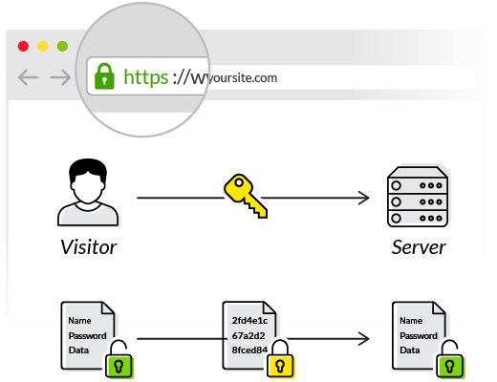
Secure Socket Layer/Transport Layer Security
Originalmente creado por Netscape para agregar seguridad al protocolo HTTP en 1996
Después fue adoptado como RFC en SSL, pero se encontró que tenía vulnerabilidades.
TLS fue creado basado en SSL 3.0.
Utiliza certificados para autenticación y cifrado.
Permite usar diferentes algoritmos como RSA y SHA256 para MAC.
El cliente y el servidor se ponen de acuerdo para usar la seguridad más alta que puedan.

Slide 13
Protocolos de cifrado de capas superiores
Secure Socket Tunneling Protocol
Open VPN

